Slide 1
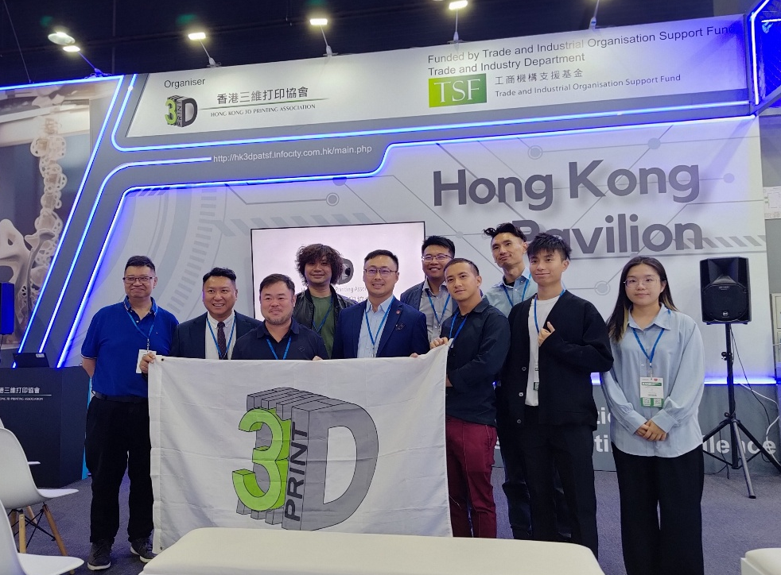
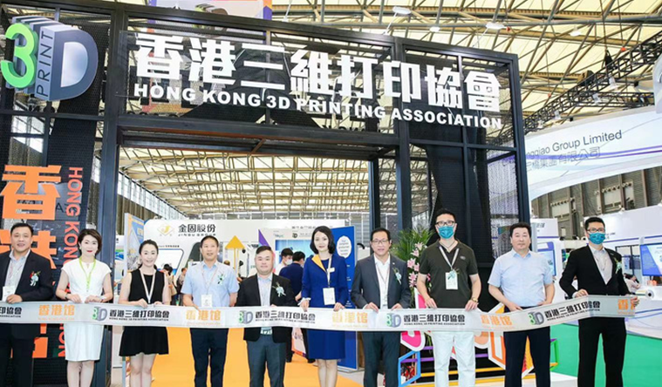

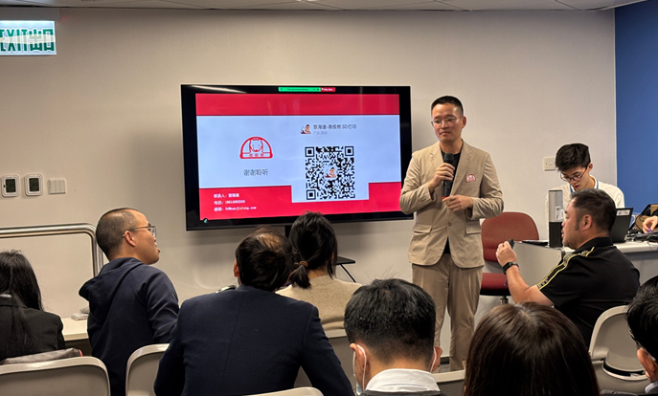
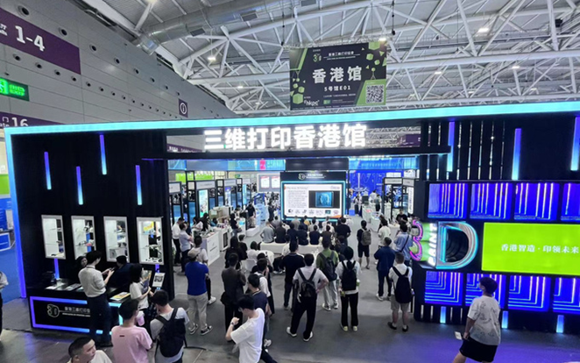
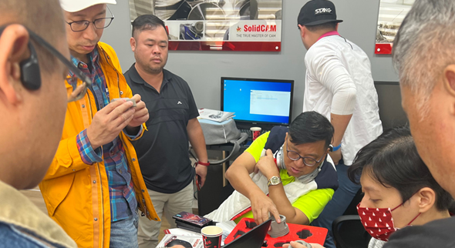
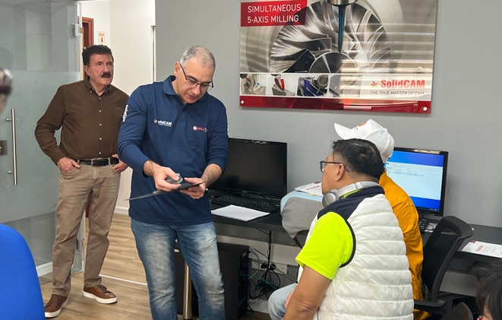
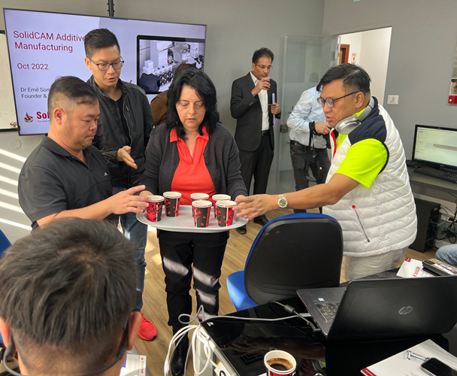
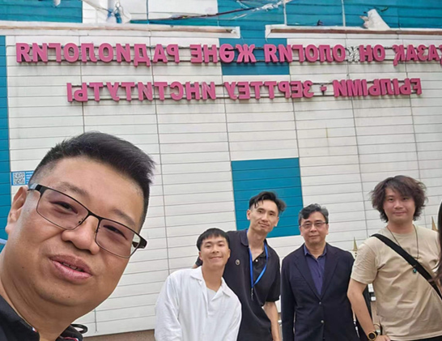


申請政府資助HK$ 4.5M
技術研討會，研習課程及考察團受惠人數超过600人​，共設立 4 次『香港館』，累計達65個公司次參與展覽活動。
TSF (T20 003 004) 2021 - 2024
2021亞洲汽車輕量化展會，2022大灣區工業博覽會
TSF (T24 001 003) 2024 - 2026
2025哈薩克斯坦國際牙科展，2025深圳Formnext
2022-2025 海外研習團
(以色列&阿布達紮比、哈薩克斯坦）

